Slide 1


一种基于音乐标签的
带货视频背景音乐智能推荐系统
One Background Music Intelligent Recommendation System for Video Shopping on Tik Tok
Based on Music Label

Slide 2

目录
CONTENTS
项目主题
数据爬取
音频分析
推荐算法
未来展望
PROJECT THEME
DATA CRAWLING
AUDIO ANALYSIS
RECOMMENDATION
ALGORITHM
LOOKING TO FUTURE

Slide 3
项目主题
PROJECT THEME
带货类型
背景音乐

Slide 4
带货类型
家装
数码
住宅家具、灯光、厨房卫浴、安防五金、家装建材
手机、电脑、影音娱乐、
摄影摄像
服装
男装、女装、保暖大衣、
卫衣卫裤
饰品
食品
运动
粮食主食、生鲜蔬菜水果、零食、熟食调料、饮料冲剂
室内运动、户外运动、穿戴装备、球类
电器
药品
常用药、慢性病药、保健品
美妆
内衣箱包
家用电器、小电器

Slide 5
背景音乐
节奏
节奏
发行时间
取决于bpm的大小
20世纪？21世纪初？10年代？
态度
语种
语种
情感
国语？粤语？英语？日语？……
快乐？悲伤？平静？愤怒？
情感
曲风
曲风
态度
流行？摇滚？轻音乐？爵士？民谣？……
积极？消极？
发行时间

Slide 6
两者关系
这两者有什么关系呢

Slide 7
数据爬取
DATA CRAWLING
背景音乐信息
视频信息

Slide 8
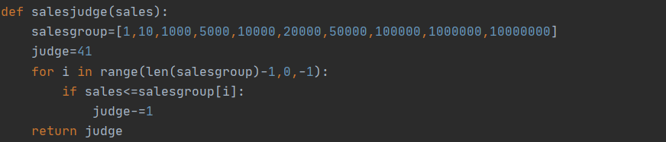
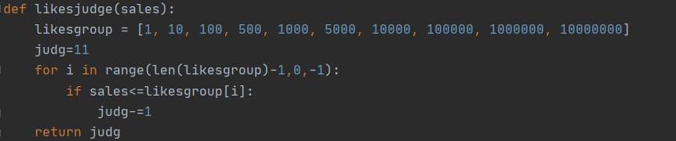
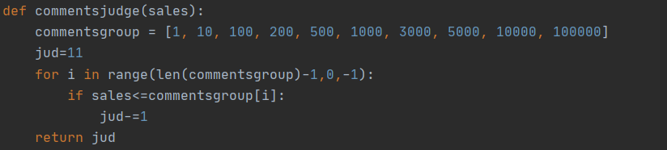
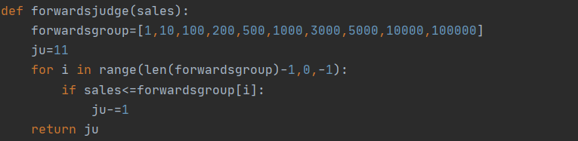
视频信息
转发
销量
评论
带货视频
点赞

Slide 9


视频信息
视频爬取方法
Appium + 夜神模拟器
浮浮雷达
蝉妈妈数据平台

Slide 10
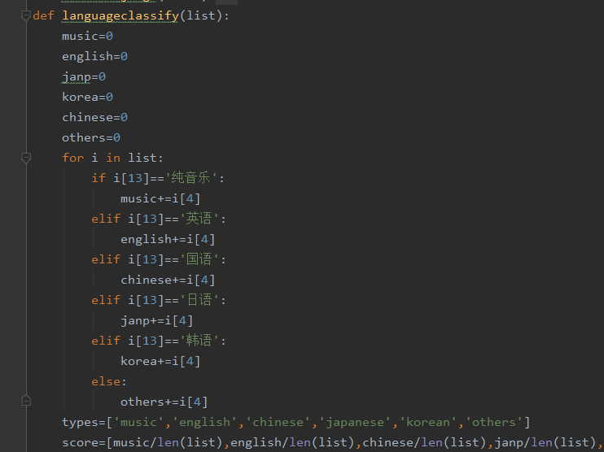
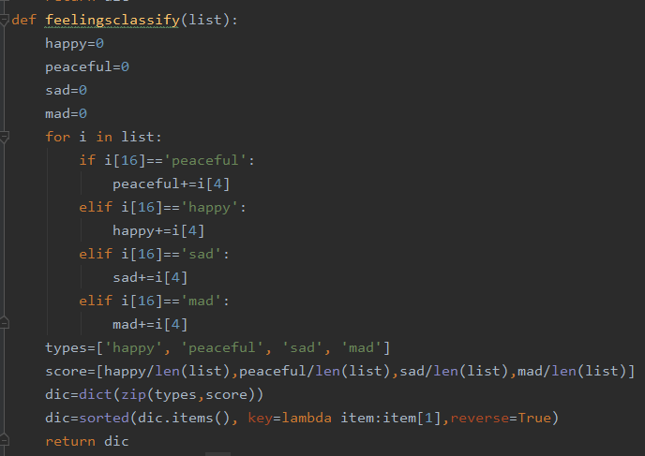
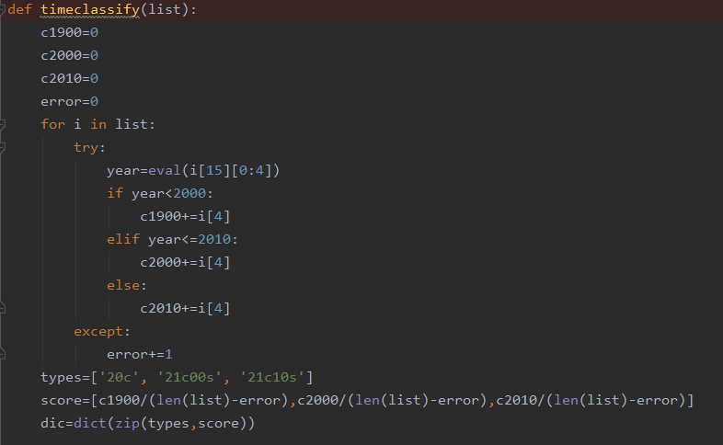
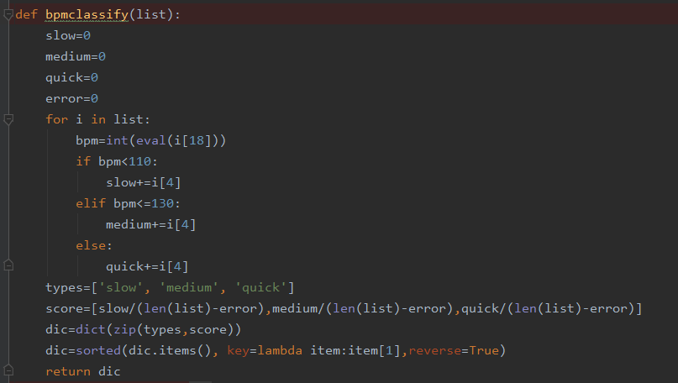
音频信息
节奏
发行时间
语种
情感
曲风
态度

Slide 11
音频信息
01
02
03
浮浮雷达
网页版QQ音乐
QQ音乐+酷狗音乐
背景音乐名称
语种、曲风、发行日期、歌词
下载背景音乐

Slide 12
音频分析
AUDIO ANALYSIS
节奏测算
曲风区分
情感分类
歌词分析

Slide 13
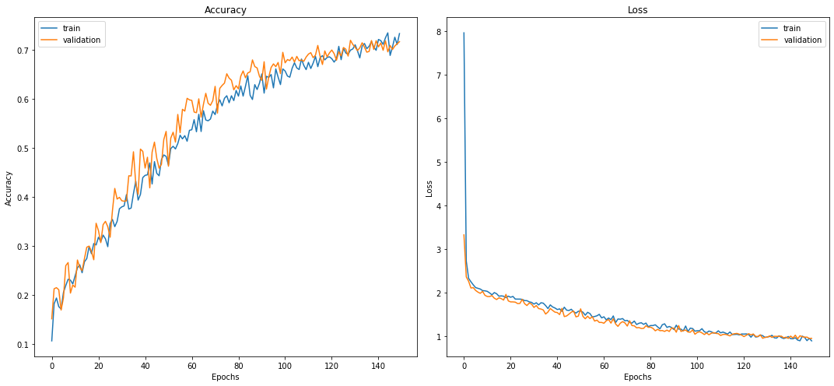
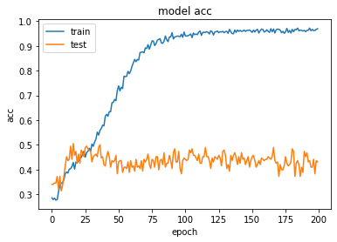
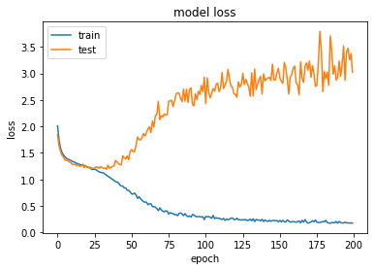
音频分析
节奏测算
曲风区分
librosa.beat.beat_track
gtzan.keras
情感分类
歌词分析
CNN+MFCC
SnowNLP

Slide 14
推荐算法
RECOMMENDATION
ALGORITHM
基于数据
基于用户

Slide 15
基于数据
销量
点赞
转发
评论
基于带货视频的四个维度进行打分

Slide 16
基于数据
节奏
发行时间
语种
情感
曲风
态度
给背景音乐六个维度打分，在每个商品类别里对六个维度进行排名
排名相加得到推荐值

Slide 17


基于用户
用户个性化背景音乐推荐
将用户的点赞和点踩加入背景音乐推荐评分，最终背景音乐推荐列表会受到用户行为的影响

Slide 18
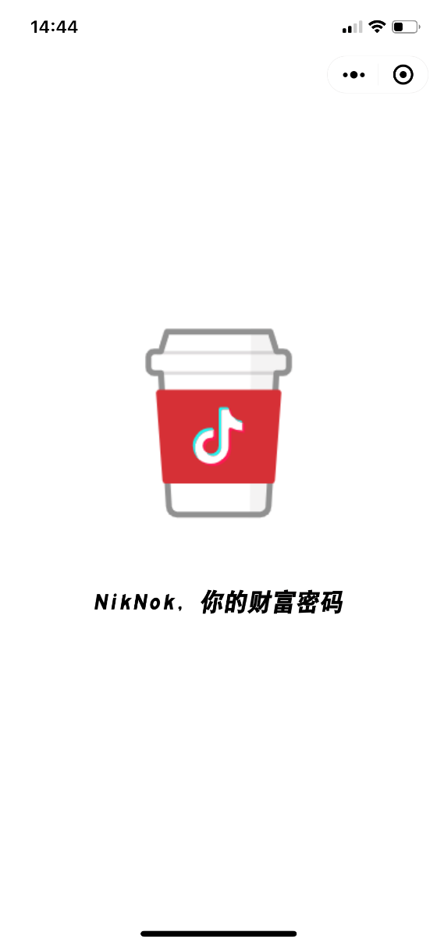
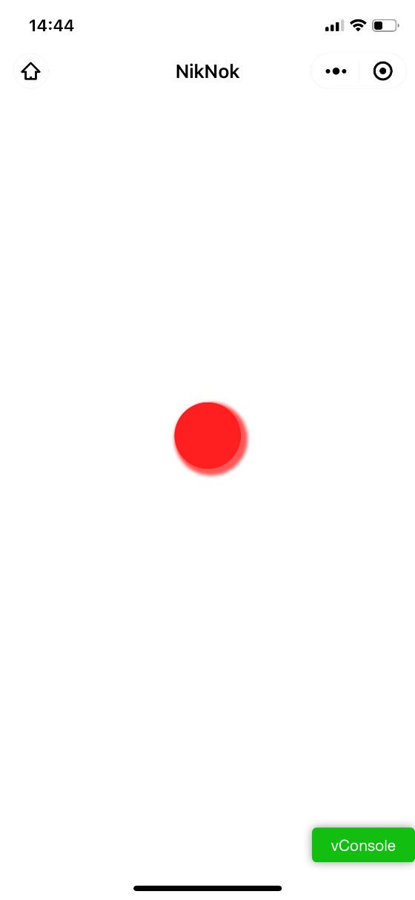
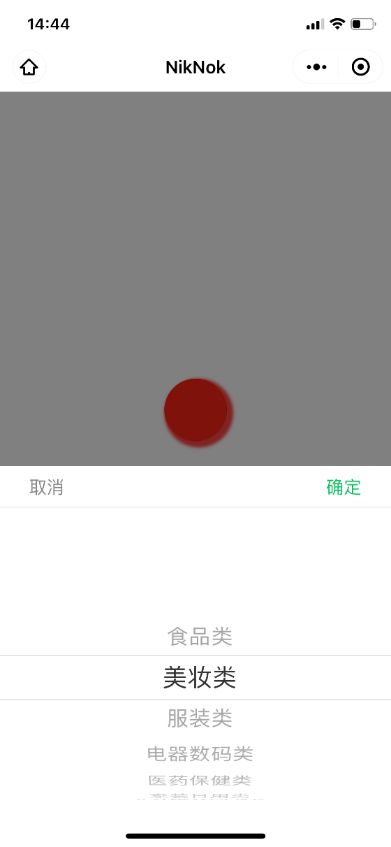
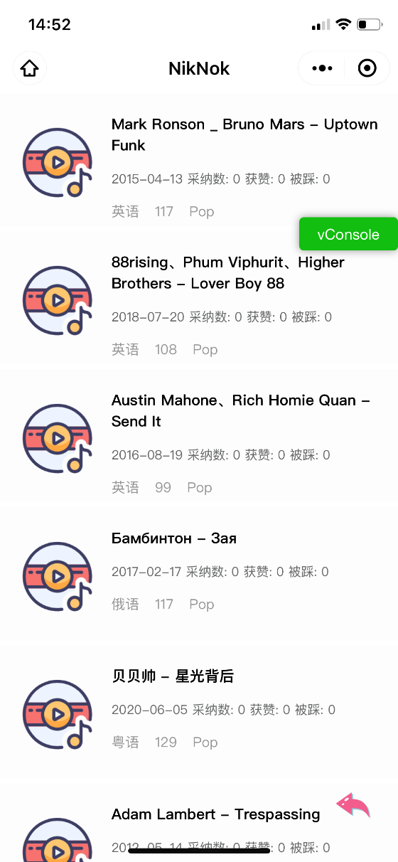
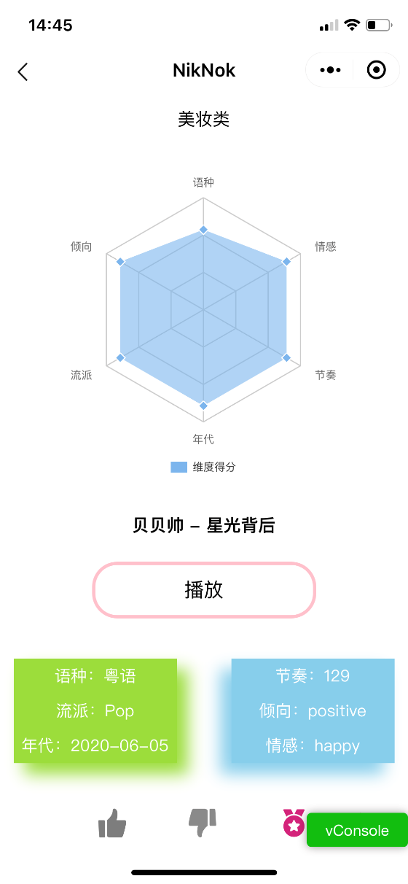
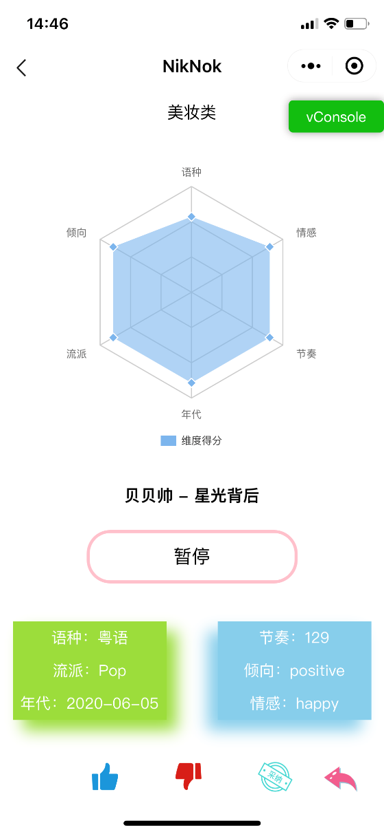
微信演示
欢迎页面
主页
选择商品类别
推荐歌单
选择背景音乐
按钮操作

Slide 19
未来展望
LOOKING TO FUTURE

Slide 20
未来展望
自动化
和抖音建立合作关系
不断读取抖音新视频，丰富数据库，修正排名
引入抖音API，或将该功能作为抖音一部分
丰富功能
加强推荐算法
例如查看某背景音乐在不同类别中的排名，数据可视化等等
对个人喜好进行个性化推荐
加强歌词分析
更多……
将歌词分析扩展到全语种

Slide 21
感谢您的观看
THANK YOU FOR YOUR WATCHING
PLACED LOGO

